Slide 1
Cercle de Tir
de Montgeron
Assemblée Générale Extraordinaire
Samedi 1er Décembre 2018

Slide 2
Ordre du Jour :
Modification des statuts :
Passage de 9 à 12 membres au Comité Directeur

Slide 3
Cercle de Tir
de Montgeron
31ème Assemblée Générale
Samedi 1er Décembre 2018

Slide 4
Ordre du Jour :
1- Approbation du compte-rendu de l’Assemblée Générale du 9 décembre 2017

Slide 5
Ordre du Jour :
1- Approbation du compte-rendu de l’Assemblée Générale du 9 décembre 2017
2- Lecture et approbation du Rapport Moral

Slide 6
Ordre du Jour :
1- Approbation du compte-rendu de l’Assemblée Générale du 9 décembre 2017
2- Lecture et approbation du Rapport Moral
3- Lecture et approbation du Rapport Financier

Slide 7
Ordre du Jour :
1- Approbation du compte-rendu de l’Assemblée Générale du 9 décembre 2017
2- Lecture et approbation du Rapport Moral
3- Lecture et approbation du Rapport Financier
4- Vote du budget prévisionnel

Slide 8
Ordre du Jour :
5- Vote pour l’approbation des modifications apportées dans les Règlements Intérieurs :
Ajout d’un Vice-président au Bureau
Création du Règlement Intérieur pour L’École de tir
Ajout d’un article sur la protection des données

Slide 9
Ordre du Jour :
5- Vote pour l’approbation des modifications apportées dans les Règlements Intérieurs :
Ajout d’un Vice-président au Bureau
Création du Règlement Intérieur pour L’École de tir
Ajout d’un article sur la protection des données
6- Vote pour l’approbation de la cooptation d’un nouveau membre au Comité Directeur en remplacement d’un membre démissionnaire

Slide 10
Ordre du Jour :
7- Élection du tiers des membres du Comité Directeur
Daniel CHEVIN Pierre CHANEAC
Michel MILLERIOUX Manuel RODRIGUES
Jean-Claude ROCHER

Slide 11
Ordre du Jour :
7- Élection du tiers des membres du Comité Directeur
Daniel CHEVIN Pierre CHANEAC
Michel MILLERIOUX Manuel RODRIGUES
Jean-Claude ROCHER
8- Réunion du nouveau Comité Directeur pour proposer à l’Assemblée Générale son Candidat pour le poste de Président

Slide 12
Ordre du Jour :
9- Approbation du montant de la cotisation et du droit d’entrée pour la saison 2019/2020.

Slide 13
Ordre du Jour :
9- Approbation du montant de la cotisation et du droit d’entrée pour la saison 2019/2020.
10- Compte-rendu sportif de la saison 2017/2018

Slide 14
Ordre du Jour :
9- Approbation du montant de la cotisation et du droit d’entrée pour la saison 2019/2020.
10- Compte-rendu sportif de la saison 2017/2018
11- Compte-rendu sportif de la saison 2017/2018 pour l’école de tir

Slide 15
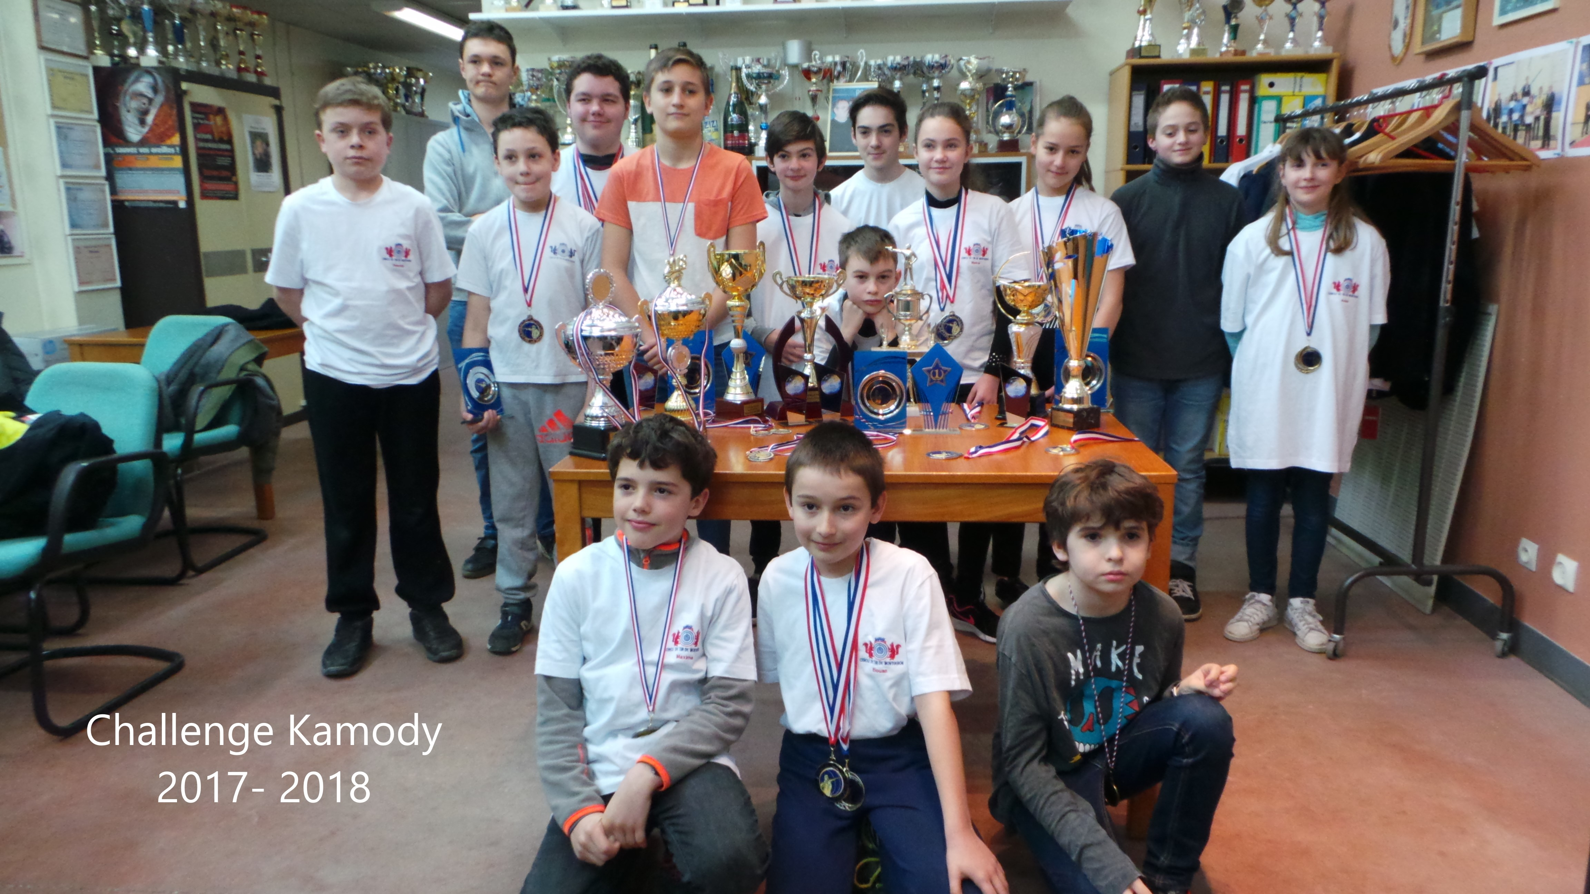

Slide 16
Ordre du Jour :
9- Approbation du montant de la cotisation et du droit d’entrée pour la saison 2019/2020.
10- Compte-rendu sportif de la saison 2017/2018
11- Compte-rendu sportif de la saison 2017/2018 pour l’école de tir
12- Désignation du représentant aux assemblées générales de la Ligue et du Comité Départemental de Tir de l’Essonne

Slide 17
Ordre du Jour :
13- Informations diverses :
Evolution de la réglementation
Visa médical obligatoire sur les licences
Nouvelle procédure pour les tirs contrôlés
Investissements : armes, ciblerie, tenues
Projet Pas de Tir 50m
Nouveau site internet et nouvelle adresse mail
Petites infos :
10 Euros minimum pour achats par cartes bleues
Rangement des pas de tirs

Slide 18
Ordre du Jour :
14- Questions diverses

Slide 19


Samedi 26 Janvier 2019

Slide 20


